Slide 1
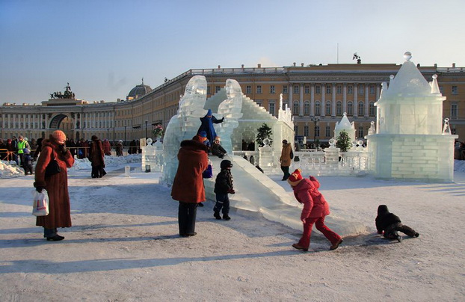
«Наш любимый петербург»
МЫ ВЫРАСТЕМ СКОРО, МЫ БУДЕМ УЧИТЬСЯ,
НАУЧИМСЯ ВЕРИТЬ, ТВОРИТЬ И МЕЧТАТЬ!
ВЕДЬ МАЛО ЕЩЁ В ПЕТЕРБУРГЕ РОДИТЬСЯ,
НАМ НАДО С ТОБОЙ - ПЕТЕРБУРЖЦАМИ СТАТЬ!
Выполнила:
Воспитатель ГБДОУ детский сад № 58 Санкт-Петербурга
Калинина Светлана Валерьевна 2012-2013гг

Slide 2
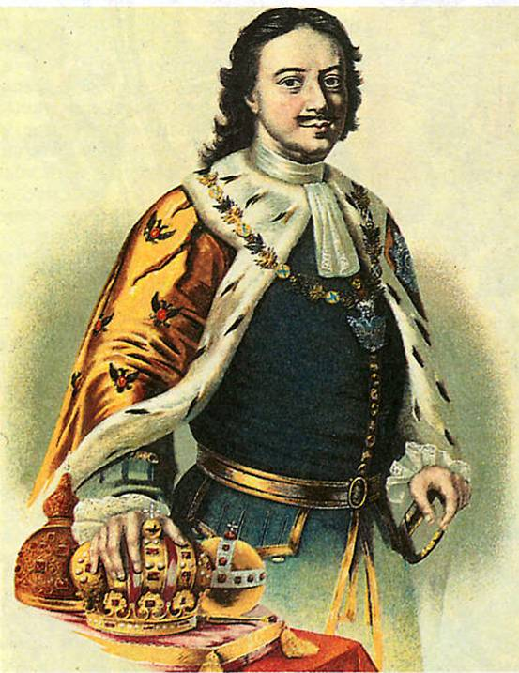
Notes:
Петр I

Slide 3
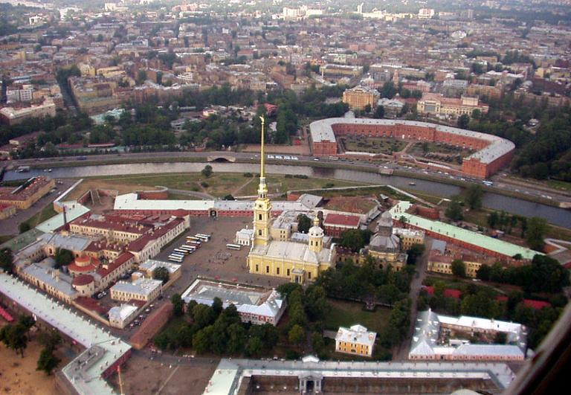
Notes:
Петропавловская крепость

Slide 4
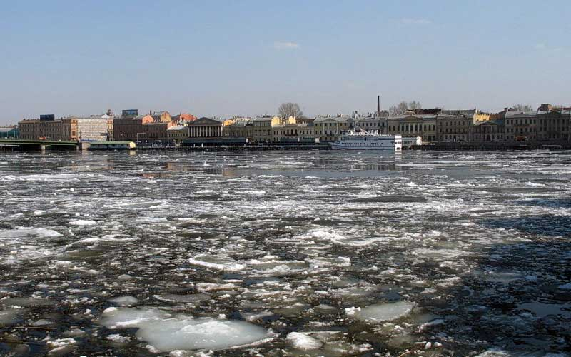
Notes:
Река Нева

Slide 5
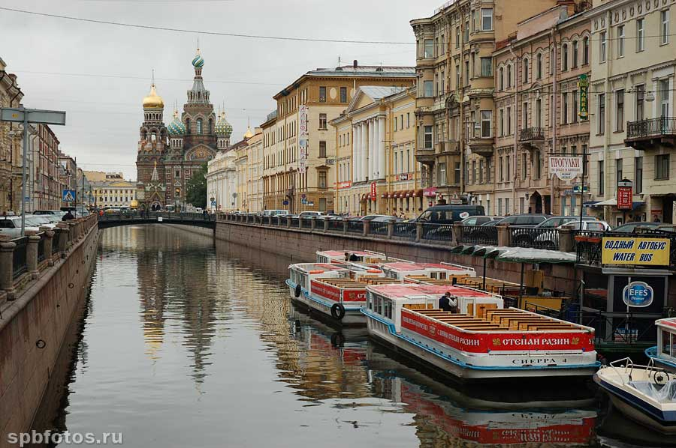
Notes:
Канал Грибоедова

Slide 6
Notes:
Река Фонтанка

Slide 7
Notes:
Река Мойка

Slide 8
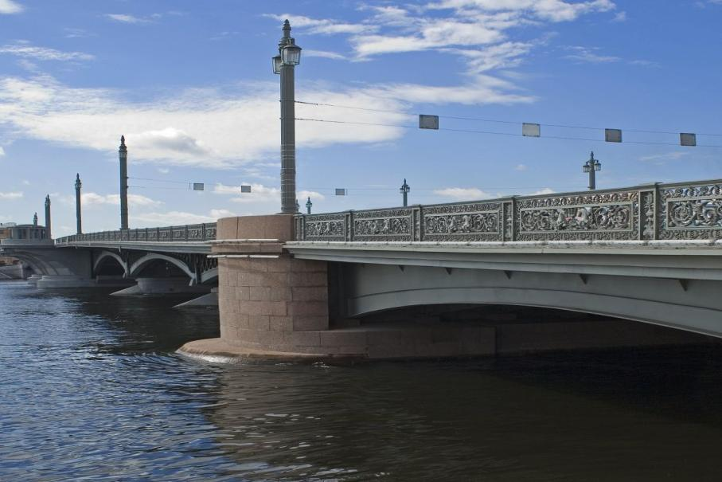
Notes:
Литейный мост

Slide 9
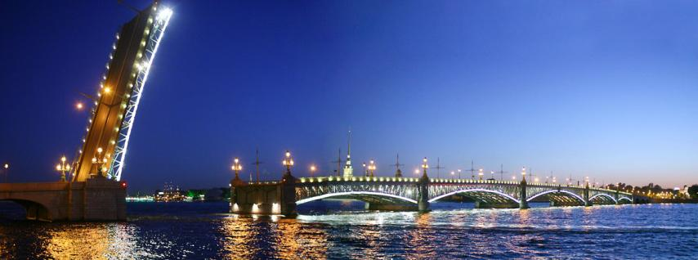
Notes:
Разводные мосты – Дворцовый и Троицкий.

Slide 10
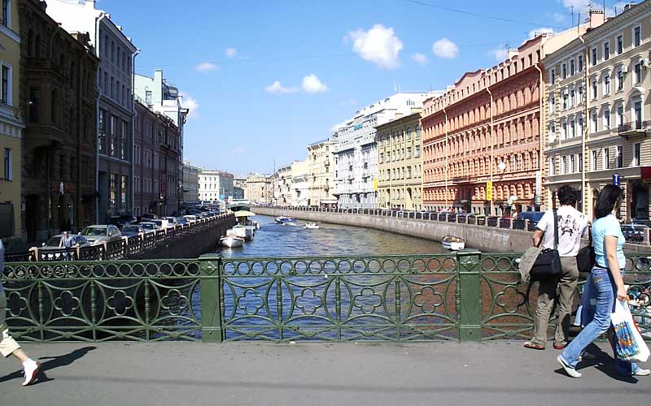
Notes:
Зеленый мост

Slide 11
Notes:
Синий мост

Slide 12
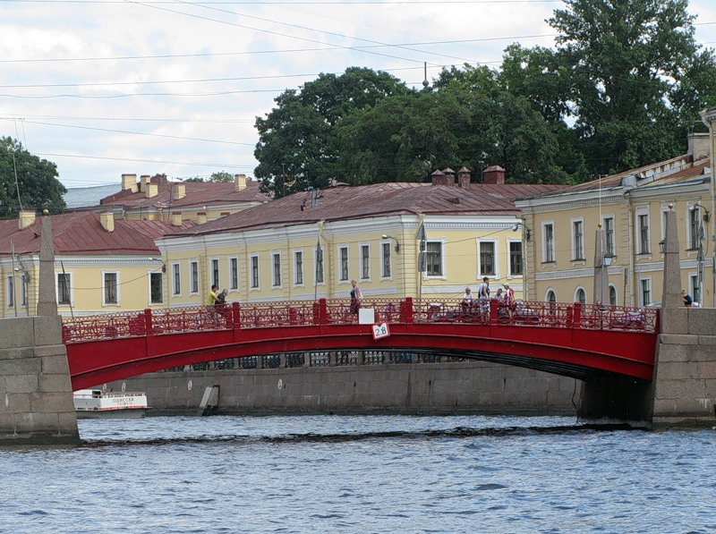
Notes:
Красный мост

Slide 13
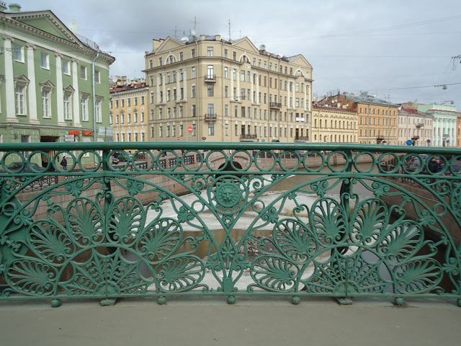
Notes:
Желтый мост (Певческий)

Slide 14
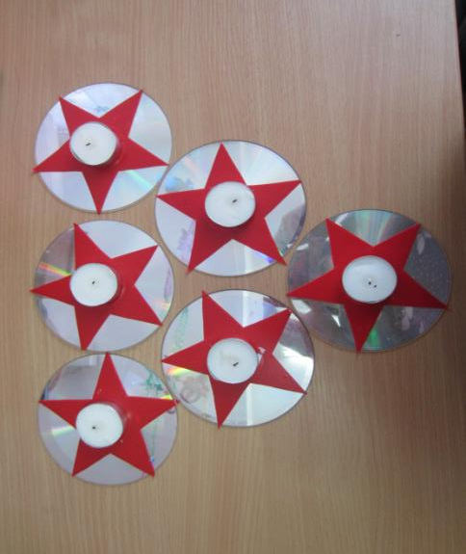

Slide 15
Календарь победы

